Slide 1
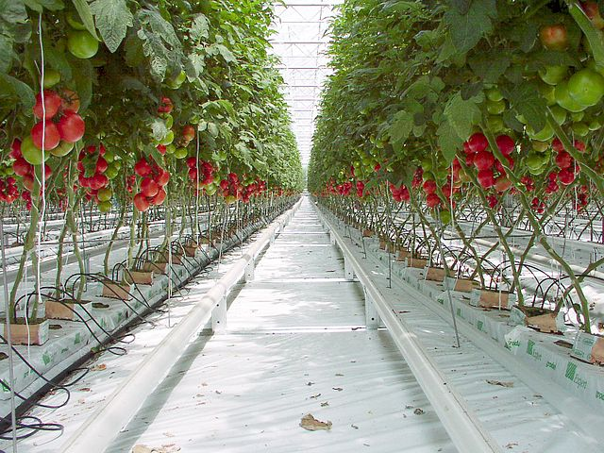
Консорциум российско-немецких предприятий предлагает комплексное решение проектов, включая поставку новейших европейских технологий, оборудования, строительство и привлечение инвестиций
Приложение 2
к протоколу от 28.03.2016 № 1
заседания Совета Фонда «АТР АЭС»

Slide 2
FEPCM – контракт высокотехнологичной теплицы, представленный российско-немецким консорциумом, в том числе компаниями с германской стороны
Компания Newtec GmbH в Берлине
Генеральный подрядчик производства теплиц «под ключ»
Услуги по проектированию, закупкам, строительству и управлению (EPCM- Engineering, Procurement, Construction & Management)
Технический центр Steinbeis GmbH в Берлине
Услуги по исследованиям и разработкам тепличных технологий
Консалтинговые отчеты и экспертные заключения
Передача «ноу-хау»
Компания GEFOMA GmbH в Гросберен, около Берлина
Независимый проектировщик и разработчик
Специализируется в сфере планирования и проектирования теплиц
Фирма Stockhausen EuroProtection в Крефельде
Организация «под ключ» проектирования, строительства и эксплуатации тепличных комплексов с учетом норм и правил российского законодательства
Подготовка и разработка оптимальных схем финансирования и налогообложения
Функции контроля над реализацией проектов, взаимодействие между российской и германской сторонами

Slide 3
Ключевые аспекты нашей передовой технологии
Экономическая эффективность посредством передовой технологии
3.1 Высокая энергоэффективность
с помощью эффективных энергосберегающих экранов и
работы закрытых воздушных систем
3.2 Экономия питательных веществ на 33%
с помощью специально разработанного электролитического метода обеззараживания и повторного использования дренажной воды
- для теплиц без сточных вод
3.3 Эффективность санитарно-гигиенических технологий
Система против стойких бактерий, вирусов и грибов
для лучшего качества и количества товарной продукции, являющаяся «ноу-хау» консорциума
3.4 „Говорящие растения“ – Фитомониторинг
включая процесс фотосинтеза для климат-контроля теплицы
3.5 Прочность конструкции для суровой зимы в России
3.6 Искусственное освещение для обеспечения постоянной высокой производительности в темное время суток

Slide 4
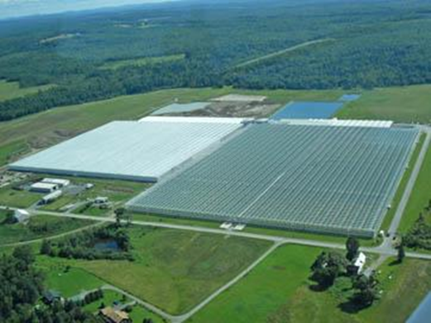
Реализуемые проекты
В настоящее время ведется активная работа по подготовке строительства двух тепличных комплексов площадью 50 га на территории Ростовской и Псковской областей

Slide 5
FEPCM – дополнительные виды деятельности, реализуемые российско- немецким консорциумом, помимо тепличных комплексов, в лице
Энергоаудит
Переработка сточных вод
Очистка
рек и водоемов
Stockhausen Projektgesellschaft EuroProtection GmbH
Расчистка и переработка иловых карт (рекультивация)
Переработка твердых бытовых отходов
Ремонт и санация трубопроводов
Водоподготовка

